Slide 1


PRESENTASI
IMK
Membuat Website Mixue Ice Cream
Disusun Oleh Kelompok 4

Slide 2

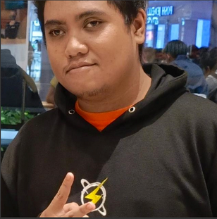
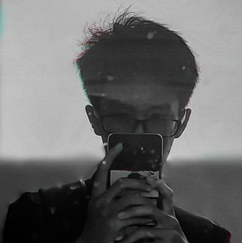

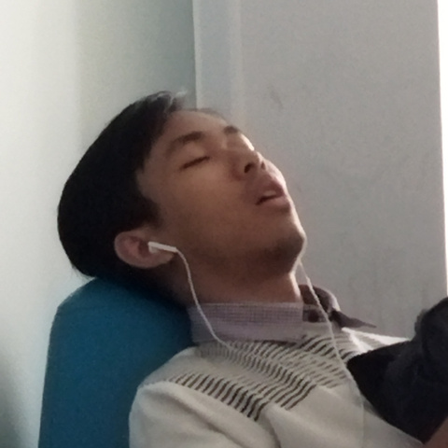
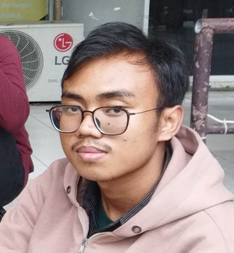
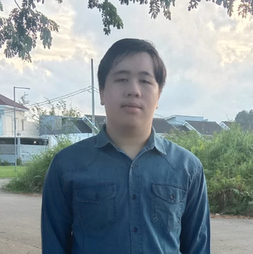

Presentasi
Universitas
Mulawarman
ANGGOTA KELOMPOK
Ashadi Permana
Aldi Solihin
2209106033
2209106012
Natanael Primus L.H.N
M. Arianda S
Ricky Anggari
2209106029
Ketua
2209106037
2209106027

Slide 3
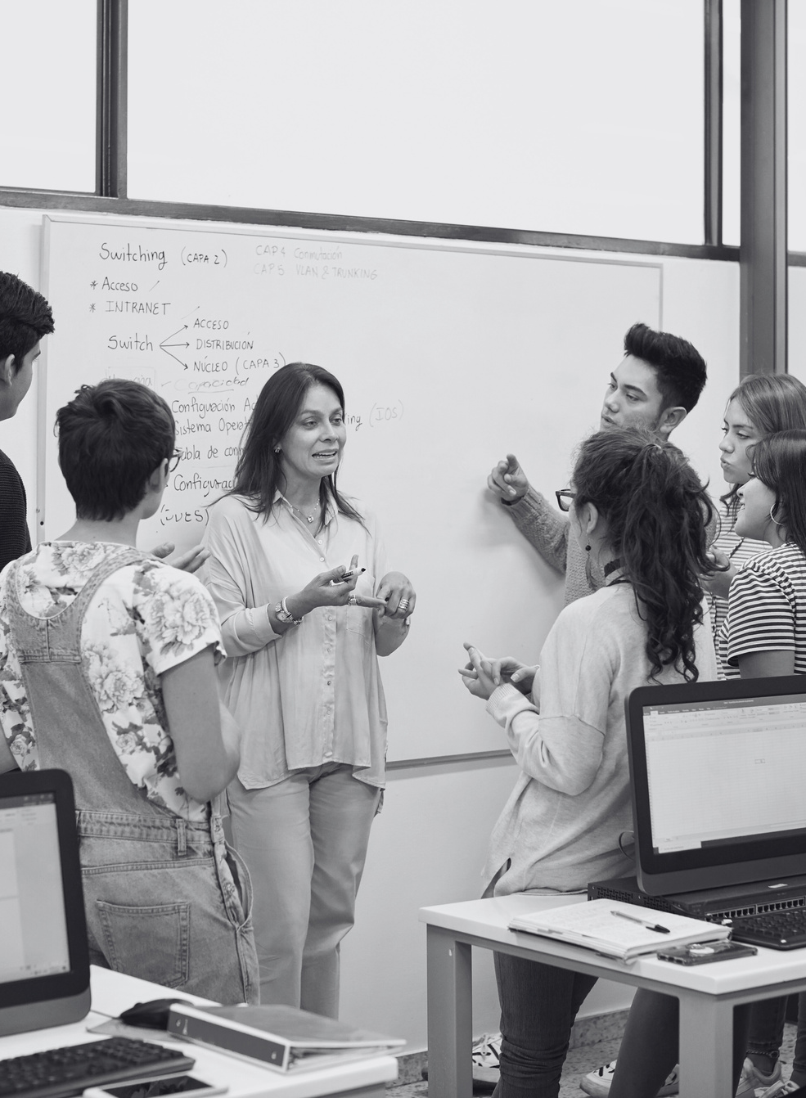


DESIGN REQUIREMENTS
Desain Antarmuka Pengguna
Desain bersih dan intuitif dengan navigasi yang mudah.
Menyertakan visual menarik dari eskrim untuk merangsang selera pengguna.
Memastikan responsif pada perangkat mobile untuk pengalaman browsing yang lancar.
Katalog Produk
Menampilkan beragam rasa dan produk eskrim.
Memasukkan gambar berkualitas tinggi dan deskripsi untuk setiap item.

Slide 4

Universitas
Mulawarman
USER REQUIREMENTS
Sebagai Pelanggan yang menginginkan es krim yang nikmat. Saya ingin menelusuri rasa es krim dan pilihan menu di halaman web toko agar Saya dapat memutuskan apa yang akan dipesan sebelum mengunjungi toko atau menjelajahi pilihan pesan antar. Saya juga ingin mengetahui lokasi dan kontak yang dapat dihubungi.

Slide 5
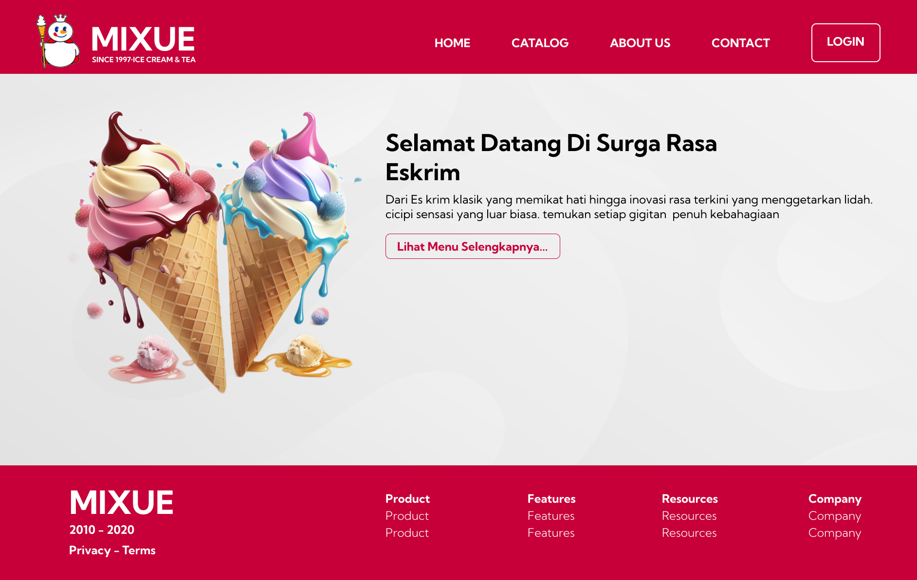
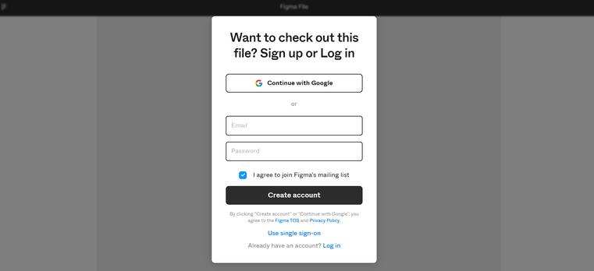
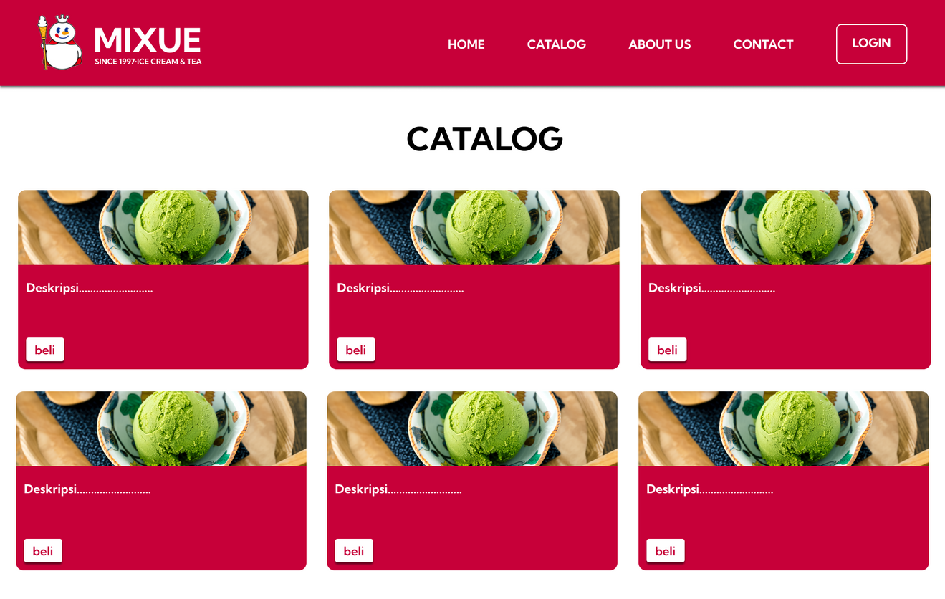
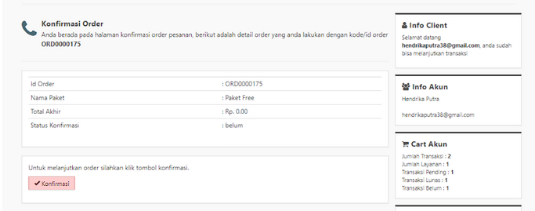
STORYBOARD
Ketika user menekan tombol login maka website akan membuka
halaman login, pengguna juga dapat membuat akun jika belum
memiliki akun. Jika user menekan tombol lihat menu maka akan
menuju ke bagian katalog.
Ketika user menekan tombol beli tetapi ia belum login, maka user akan dialihkan ke laman login terlebih dahulu. Jika sudah login maka user dialihkan ke laman pemesanan, setelah itu melakukan order dan dapat melakukan dan pembayaran.

Slide 6
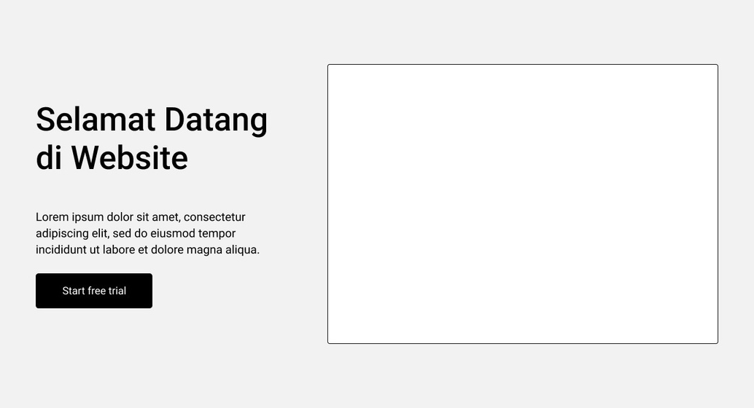
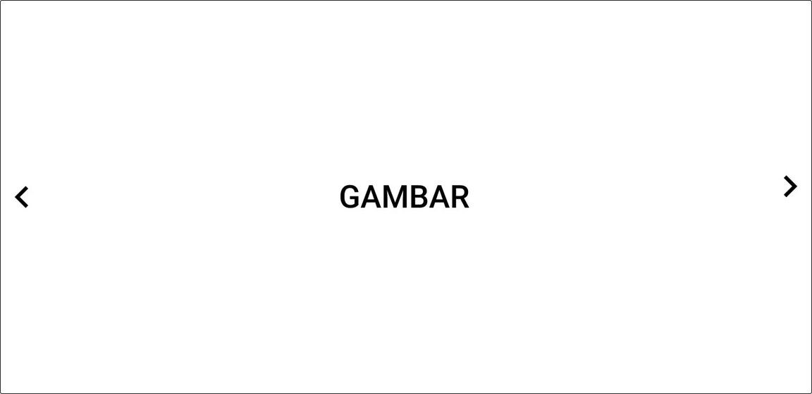
WIRE FRAME
01
Tampilan Utama
02
Carousel
Pada Saat Memasuki Halaman Website
Kita Diperlihatkan Tampilan Awal / Layout Tampilan Utama
Di Bawah Tampilan Utama Terdapat Carousel yang berukuran besar , untuk menarik perhatian user

Slide 7
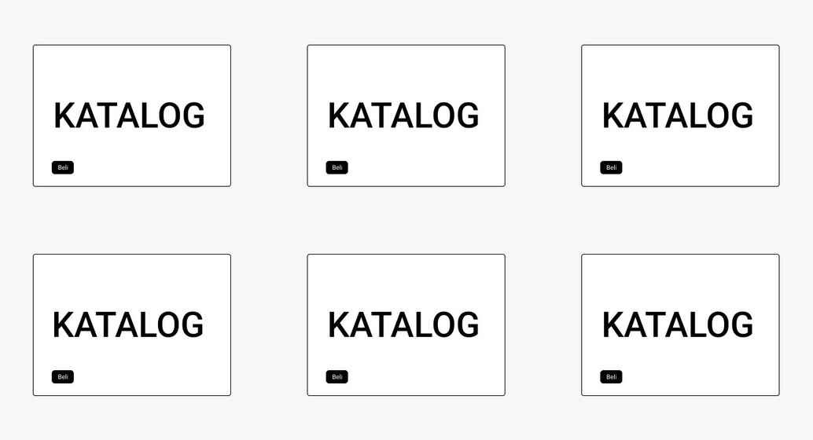
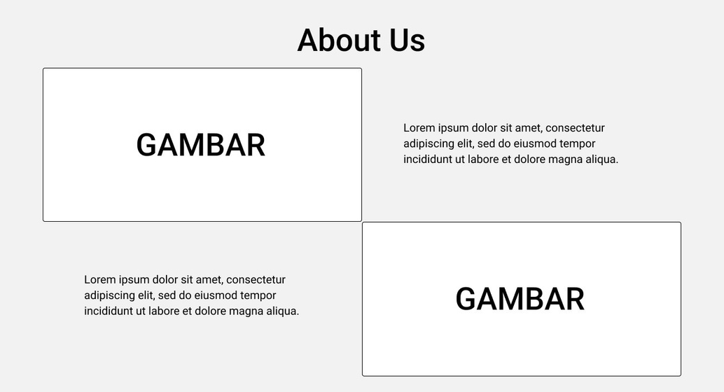
WIRE FRAME
03
Katalog
04
About Us
Setelah Carousel , Selanjutnya terdapat katalog yang berisi list menu es krim.
Pada Bagian About Us berisi tentang sejarah singkat dari perusahaan es krim.

Slide 8
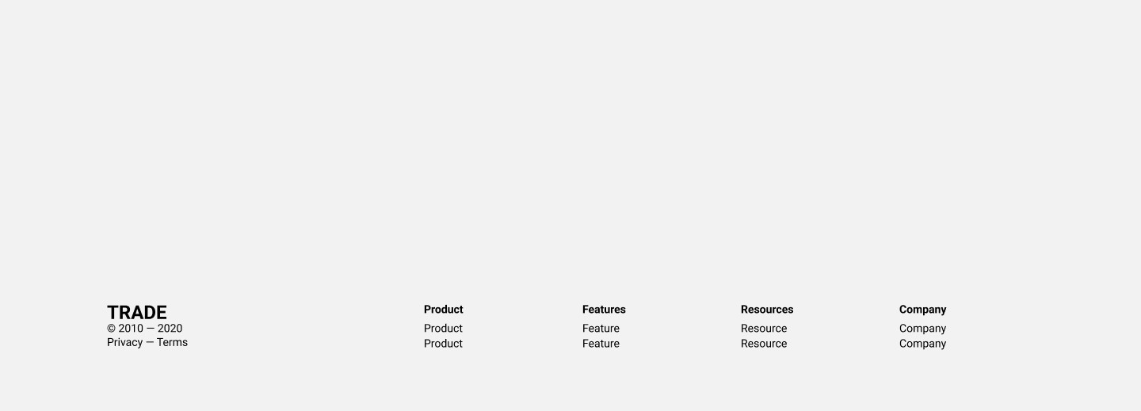
WIRE FRAME
05
Contact
Di bagian contact berisi kontak - kontak yang dapat dihubungi oleh user .

Slide 9
MOCKUP
01
MENU UTAMA
Di bagian contact berisi
kontak - kontak yang
dapat dihubungi oleh user .

Slide 10
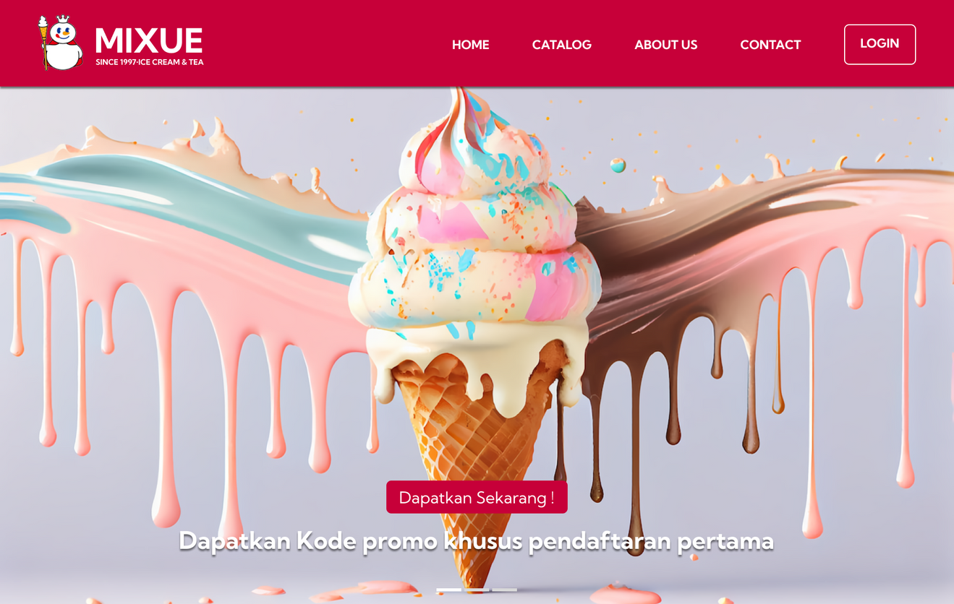
MOCKUP
02
CAROUSEL
Di Bawah Tampilan Utama Terdapat Carousel yang berukuran besar , untuk menarik perhatian user

Slide 11
MOCKUP
03
KATALOG
Setelah Carousel , Selanjutnya terdapat katalog yang berisi list menu es krim.

Slide 12
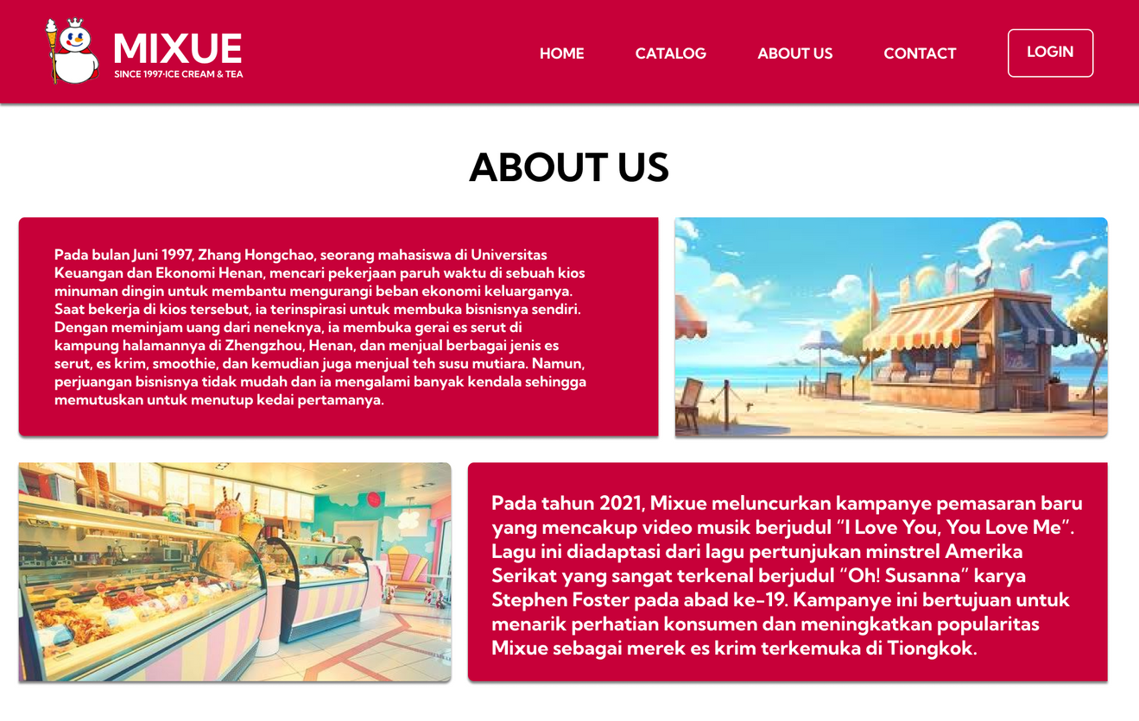
MOCKUP
04
ABOUT US
Pada Bagian About Us berisi tentang sejarah singkat dari perusahaan es krim.

Slide 13
MOCKUP
05
CONTACT
Di bagian contact berisi
kontak - kontak yang
dapat dihubungi oleh user .

Slide 14
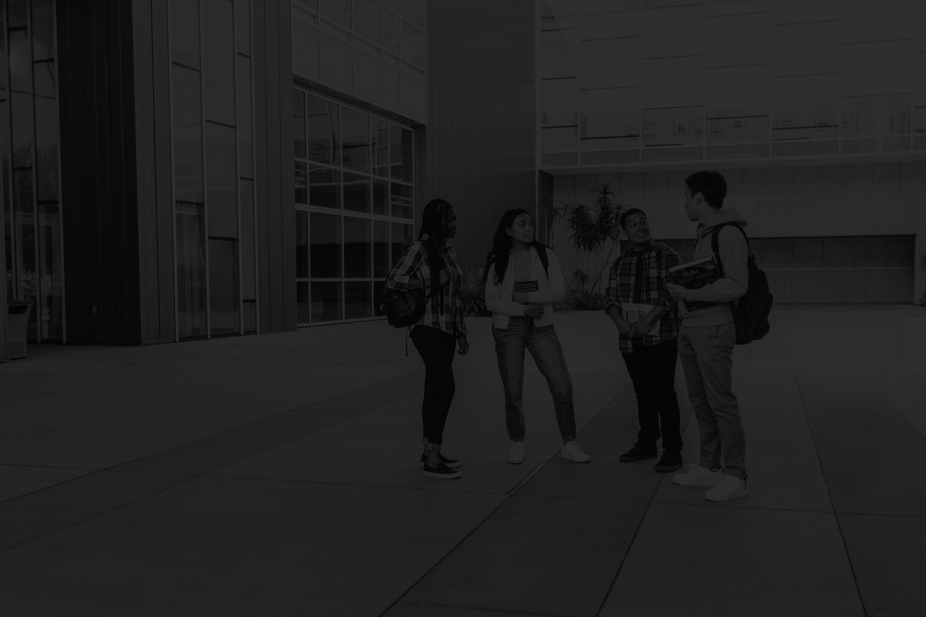
TERIMA
KASIH
Disusun Oleh Kelompok 4

